Slide 1
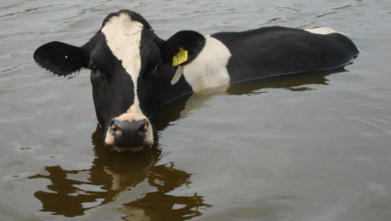
Voedingsstoffen
Bouwstoffen
Een dier heeft bouwstoffen nodig voor aanmaak nieuwe cellen. (jonge dieren, drachtige dieren enz)
Eiwit is een belangrijke bouwstof. (zit o.a in vlees (spieren) en melk)
Water is nodig voor:
Vervoer stoffen door het lichaam
Temperatuur te regelen (zweten)
Nodig voor productie

Slide 2
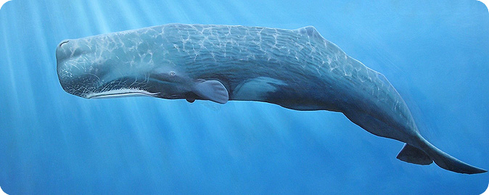
Brandstoffen
Als iets energie kost (bewegen, groeien enz) is daar brandstof voor nodig.
Koolhydraten en vetten zijn brandstoffen. Vetten geven ook smaak aan voeding.
De hoeveelheid energie die door brandstoffen (koolhydraten en vetten) wordt geleverd, druk je uit in kilojoule of VEM.
Dieren hebben vetopslag nodig voor de trek of bescherming tegen kou.

Slide 3
Vezelstoffen
Horen bij de koolhydraten.
Zitten in plantaardig voedsel.
Mensen hebben ze nodig voor goede werking darmen..

Slide 4
Beschermende stoffen
Worden gebruikt om processen in het lichaam goed te laten verlopen.
Vitamine A, D, E, K zijn in vet oplosbaar
Overige vitamines in water.
Ene vitamine wordt meer gebruikt dan andere. Ene vitamine kan het dier zelf aanmaken, een andere weer niet.

Slide 5
Vitaminen
Complexe organische verbinden (dus natuurlijk)
Vitaminen zijn opgedeeld in 2 groepen: de in vet oplosbare (A,D,E,K) en de in water oplosbare vitaminen (B en C)
Meerdere functies
Bij een overmatige inname kunnen de in vet oplosbare vitamines zich gaan stapelen en zo giftig worden.

Slide 7
In vet oplosbare vitaminen
Vitamine A = zicht, vernieuwing van de huid
Vitamine D = stofwisseling van calcium en fosfor
Vitamine E = bescherming tegen celoxidatie
Vitamine K = bloedstolling
In water oplosbare vitaminen
B1 = zenuwstelsel
B2 = huid
B5 = groei, huid
B6 = energiehuisdhouding van de cellen
B12 = vorming van bloedcellen
H = huid en vacht
C = antioxidant

Slide 8
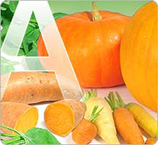
Vitamine A:
zorgt voor goede weerstand tegen ziekten
is onmisbaar voor de groei. Goed voor de ogen en huid.
kunnen dieren zelf uit caroteen maken. Ze hebben bijna nooit een tekort.
Bij teveel vitamine A remt deze de opname van andere belangrijke vitaminen, E, D en K

Slide 9
Vitamine B:
zorgt voor goede stofwisseling van koolhydraten, eiwitten en vetten.
Herkauwers maken deze zelf aan mbv pensflora. Paarden mbv blinde en dikke darm
Bij een tekort ontstaat bloedarmoede, slechte eetlust, huidontstekingen .

Slide 10
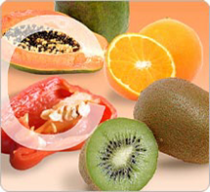
Vitamine C:
Landbouwhuisdieren maken dit zelf aan.
Vit. C helpt infectieziekten te voorkomen.
Veel andere dieren (ook de mens) maken dit niet aan en moeten dit elke dag middels hun voedsel binnen krijgen

Slide 11
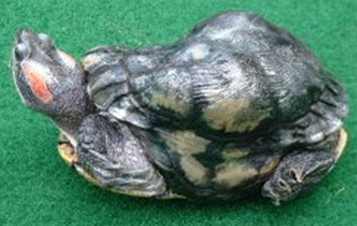
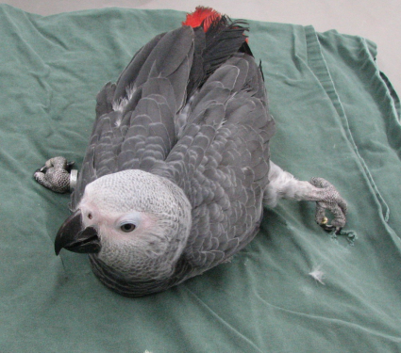
Vitamine D:
zorgt voor goede opname van calcium en fosfor.
Die nodig zijn voor de groei van het skelet.
Bij een tekort ontstaan er beenafwijkingen (Engelse ziekte/Rachitis)

Slide 12
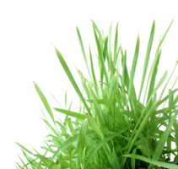
Vitamine E:
nodig voor goede vruchtbaarheid.
Is belangrijk voor de spieren.
Zit in groen gras en groene bladeren.
Goed voor hart en bloedvaten
Speelt een rol bij aanmaak rode bloedcellen

Slide 13
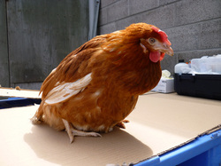
Vitamine K:
is belangrijk voor bloedstolling.
Vooral pluimvee is gevoelig voor tekort.

Slide 14
Mineralen
Minerale stoffen = ruwe as
Elke mineraal heeft zijn eigen belangrijke functie
Macro-elementen: mineralen in grote hoeveelheden
Sporenelementen: zijn in zeer kleine hoeveelheden aanwezig

Slide 15
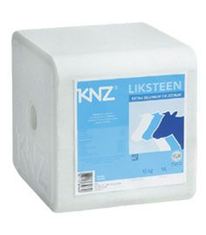
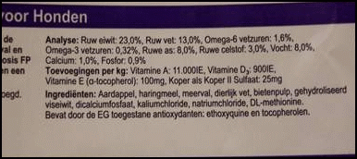
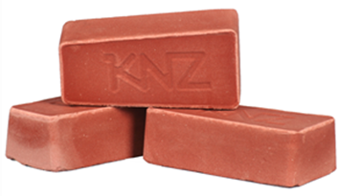
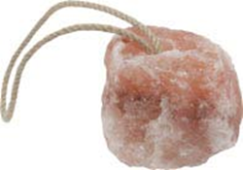
Mineralen/zouten zijn ook beschermende stoffen. Op de verpakking staat meestal “as” (anorganische stof)
Kalk en fosfor voor opbouw stevigheid van botten.
IJzer voor aanmaak rode bloedcellen.

Slide 16
Calcium en fosfor
Calcium = Opbouw van skelet
Fosfor = overdracht van energie en hoort samen met calcium

Slide 17
Koper en ijzer
Vervoer zuurstof in rode bloedcellen.
Koper wordt opgeslagen in de lever.
Ijzer voorkomt en behandeld bloedarmoede

Slide 18
Magnesium
Bevordert opname calcium
Zenuwimpulsen

Slide 19
Overige stoffen:
Kleurstoffen: geven voer aantrekkelijke kleur
Smaakstoffen: laten voer lekkerder smaken
Geurstoffen: hierdoor ruikt het voer lekkerder
Conserveringsmiddelen: voer blijft langer houdbaar
Antibiotica: werkt ziekte remmend/voorkomend
Bindmiddelen: maakt voer dikker
Hormonen: laten dieren sneller groeien=verboden!

Slide 20
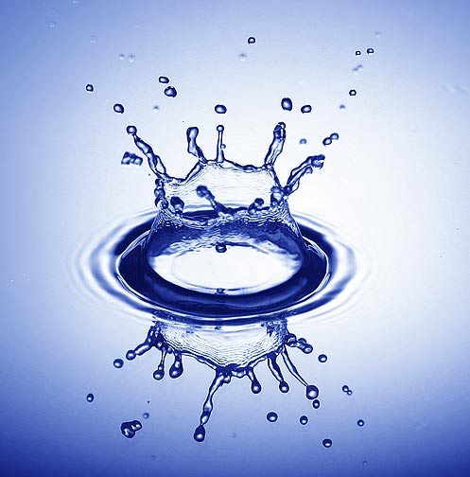
Water
Zeer belangrijk (70 tot 80 %)
Soms meer nodig dan normaal
Verhoogde omgevingstemperatuur
Lactatie
Verhoogde lichaamstemperatuur
Polyurie (verhoogde urineproductie)
Diarree
Braken
Ernstige bloedingen

